Slide 1








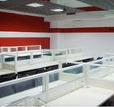
——黑盒测试技术
软件测试工具
Web对象编程
主讲人：xxx

Slide 2

内容回顾
  Utility对象

Slide 3
本节课内容
  Web对象
  Browser对象
  Page对象
  WebEdit对象
  WebButton对象
  WebCheckBox对象

Slide 4
本节课内容
  Web对象
  Browser对象
  Page对象
  WebEdit对象
  WebButton对象
  WebCheckBox对象

Slide 5

Browser对象
    Sync方法
    Close方法
    FullScreen方法
    ChildObjects方法
    GetTOProperty方法
    GetTOProperties方法
    SetTOProperty方法
    GetROProperty方法
    Exist属性
    WaitProperty方法
    CaptureBitmap方法

Slide 6
Sync方法
Sync 方法等待浏览器完成当前导航。等浏览器完全打开后，再对后续的Page对象执行操作。
Browser("Welcome: Mercury Tours").Sync
Browser("Welcome:Mercury Tours").Page("Welcome:Mercury Tours").WebEdit("userName").Set "mercury"

Slide 7
Close方法&FullScreen方法
Close 方法关闭浏览器窗口。
FullScreen 方法指示浏览器以全屏模式显示浏览器。
Browser.Close
Browser. FullScreen

Slide 8
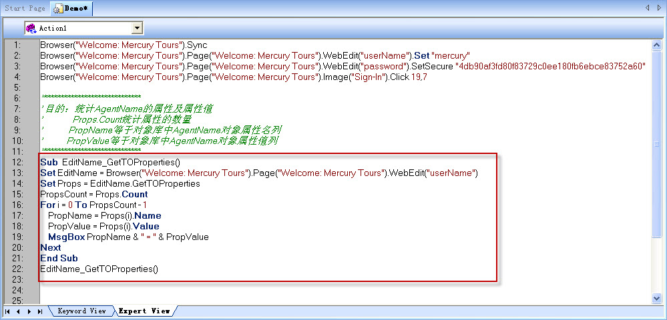
GetTOProperties方法
GetTOProperties 方法指在对象库中返回某测试对象的全部属性值。
示例

Slide 9
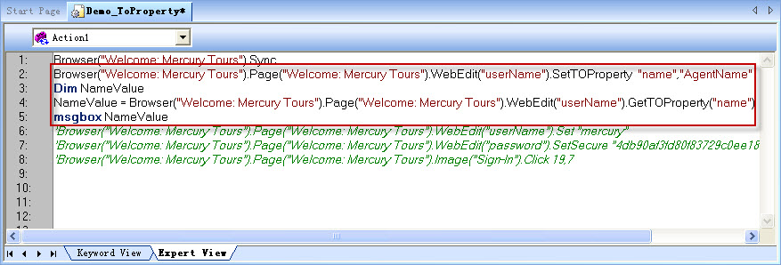
SetTOProperty方法
SetTOProperty 方法设置对象库中测试对象属性的值。SetTOProperty 更改测试脚本运行期间测试对象的属性值。但仅仅更改运行时对象的属性值，不会更改对象库中值。
示例

Slide 10
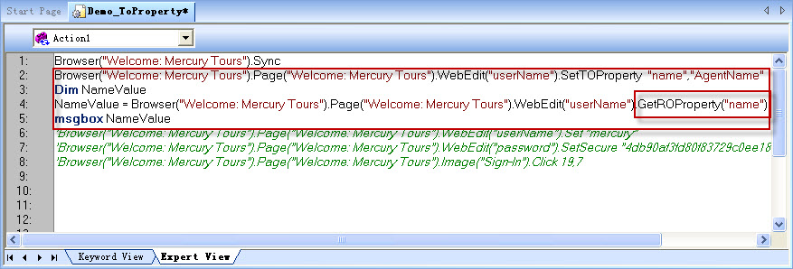
GetROProperty方法
GetROProperty 方法从被测对象（应用程序）中返回某测试对象实际运行（Runtime或Native Properties）时的属性值。
示例

Slide 11
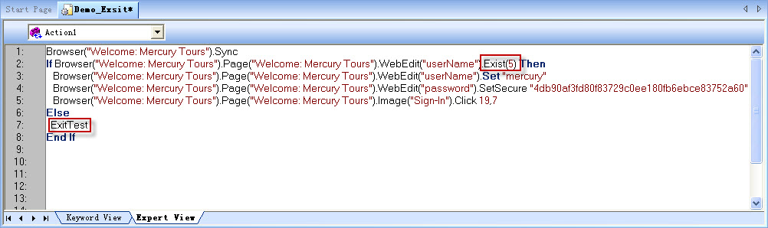
Exist属性
Exist 属性检查测试对象当前是否存运行被测应用程序中。此方法对于所有 Web 测试对象都是通用的。
示例

Slide 12
WaitProperty方法
WaitProperty方法的使用效果与Wait相类似，Wait是使测试脚本在当前测试步骤暂停运行多少秒，而WaitProperty方法是等待指定对象属性获得某指定属性值后或超出指定超时后再继续运行测试脚本的下一步。如果属性获得某指定属性值则返回 TRUE，如果在属性获得该值之前发生超时则返回 FALSE。
If Browser("Welcome: Mercury Tours ").Page("Welcome:Mercury Tours ").WebEdit("userName ").WaitProperty("disabled", 0)
Then
Browser("index").Page("index").WebEdit("Account").Set ("123")
End If

Slide 13
WaitProperty方法
WaitProperty方法的使用效果与Wait相类似，Wait是使测试脚本在当前测试步骤暂停运行多少秒，而WaitProperty方法是等待指定对象属性获得某指定属性值后或超出指定超时后再继续运行测试脚本的下一步。如果属性获得某指定属性值则返回 TRUE，如果在属性获得该值之前发生超时则返回 FALSE。
If Browser("Welcome: Mercury Tours ").Page("Welcome:Mercury Tours ").WebEdit("userName ").WaitProperty("disabled", 0)
Then
Browser("index").Page("index").WebEdit("Account").Set ("123")
End If

Slide 14
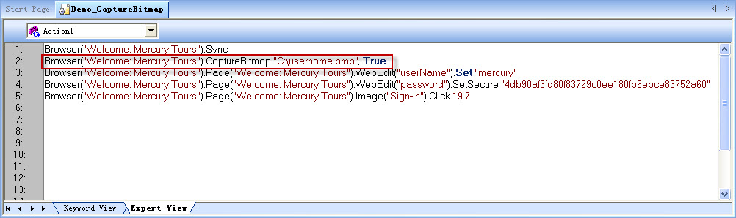
CaptureBitmap方法
CaptureBitmap 方法是指将对此对象的屏幕捕获图像内容保存为 .png 或 .bmp格式 图像，并制定图像名称。
示例

Slide 15
本节课内容
  Web对象
  Browser对象
  Page对象
  WebEdit对象
  WebButton对象
  WebCheckBox对象

Slide 16
Page对象
通过Page对象，可以查看 HTML页面中属性及属性值，并可通过Page对象下的方法操作HTML页面中的子对象。
Page对象的属性与方法与Browser 对象下基本相同。如ChildObjects 、GetROProperty 、SetTOProperty等方法。且这些属性与方法使用方式与Browser 对象下相同，在此不再进行举例介绍。

Slide 17
本节课内容
  Web对象
  Browser对象
  Page对象
  WebEdit对象
  WebButton对象
  WebCheckBox对象

Slide 18
WebEdit对象
WebEdit 对象是指Web对象下的编辑框。通过WebEdit 对象的属性与方法可对WebEdit对象进行操作。
    Check方法
    CaptureBitmap方法
检查页面上是否存在username文本。
Browser("Welcome: Mercury Tours").Page("Welcome: Mercury Tours").Check CheckPoint("Welcome: Mercury Tours")

Slide 19
本节课内容
  Web对象
  Browser对象
  Page对象
  WebEdit对象
  WebButton对象
  WebCheckBox对象

Slide 20
WebButton对象
WebButton 对象是指HTML页面中的按钮。
    Click方法
Click 方法HTML页面中WebButton对象。且此方法对于大多数 Web 测试对象都是可用的。
Browser("QA Home Page").page("QA Home Page").WebButton("Submit").Click

Slide 21
本节课内容
  Web对象
  Browser对象
  Page对象
  WebEdit对象
  WebButton对象
  WebCheckBox对象

Slide 22
WebCheckBox对象
WebCheckBox 对象是指HTML页面中的复选框，可以对WebCheckBox 对象执行选中或取消操作。WebCheckBox 对象均是具有 ON 和 OFF 状态的复选框。
Browser("MercuryTours").page("Find Flights").WebCheckBox("roundtrip").Set "ON"

Slide 23
本节课内容
  Web对象
  Browser对象
  Page对象
  WebEdit对象
  WebButton对象
  WebCheckBox对象

Slide 24


软件测试工具
——黑盒测试技术
2010-2011第二学期

